Slide 1






INTRODUCERE AUTOMATĂ DE DATE
Prof. Coord.: Ing. Cristian-Alexandu TĂNASE
Studenți: Alina-Gabriela CARACUDĂ
Ioana-Roxana RÎCU
Grupa: 1445

Slide 2

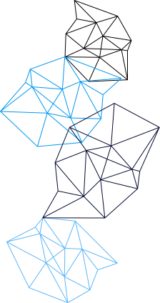
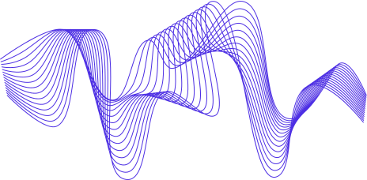
INTRODUCERE
Presentations are tools that can be used as lectures.
MOD DE FUNCȚIONARE
Cuprins
Presentations are tools that can be used as lectures.
APLICAȚII
Presentations are tools that can be used as lectures.
MOD DE LUCRU
Presentations are tools that can be used as lectures.
04
Presentations are tools that can be used as lectures.

Slide 3





INTRODUCERE
SHA1 - Algoritm de hashing criptografic utilizat pentru a verifica autenticitatea și integritatea datelor
Se poate verifica dacă fișierul a fost sau nu modificat

Slide 4

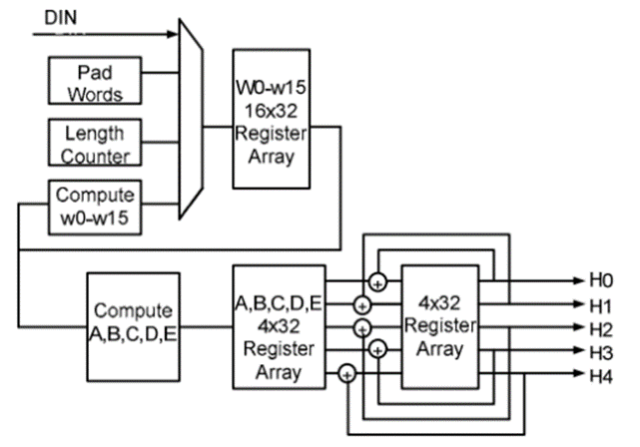

MOD DE FUNCȚIONARE
Ia ca mesaj de intrare cu o lungime maximă mai mică de 512 de biți;
Produce o ieșire de 160 de biți, ceea ce face ca SHA1 să aibă nevoie de cinci registre de pe 32 de biți.

Slide 5







APLICAȚII
01
Criptografie
Integritatea datelor
02

Slide 6


MOD DE LUCRU
a
86f7e437faa5a7fce15d1ddcb9eaeaea377667b8
Etape:
Biblioteci
b
e9d71f5ee7c92d6dc9e92ffdad17b8bd49418f98
Litere alfabet
Listă goală
c
Buclă for
84a516841ba77a5b4648de2cd0dfcb30ea46dbb4
Excel
d
3c363836cf4e16666669a25da280a1865c2d2874

Slide 7
CONCLUZII

Slide 8



Mulțumim pentru atenție!

